Slide 1
Insegnamento di Chimica e Propedeutica Biochimica
Insegnamento di CHIMICA GENERALE (in italiano)
aa 2026-2027
Docente: Susanna Molinari
E-mail: susanna.molinari@unimore.it
"E' vietata la copia e la riproduzione dei contenuti e immagini in qualsiasi forma. E' inoltre vietata la redistribuzione e la
pubblicazione dei contenuti e immagini non autorizzata espressamente dall'autore o dall'Università di Modena e Reggio Emilia."
Chimica organica e propedeutica biochimica - Medicina e chirurgia [14-361] e Odontoiatria e protesi dentaria [14-362]

Slide 2

PrerequisIti
Chimica e fisica di base
Matematica elementare (concetto di funzione e grafico, proporzioni e potenze, notazione esponenziale e cifre significative, unità di misura e fattori di conversione)
💡 Più importanti dei prerequisiti:
Costanza nello studio
Curiosità
Metodo di lavoro
Chimica organica e propedeutica biochimica - Medicina e chirurgia [14-361] e Odontoiatria e protesi dentaria [14-362]

Slide 3
OBIETTIVI DELL’INSEGNAMENTO
OBIETTIVO GENERALE DELL’INSEGNAMENTO DI CHIMICA GENERALE: non è l’insegnamento della chimica fine a sé stessa, ma fornirvi gli strumenti per comprendere i fenomeni biologici e, in prospettiva, quelli medici.
Gli OBIETTIVI SPECIFICI DELL’INSEGNAMENTO DI CHIMICA GENERALE sono le competenze concrete che svilupperete lungo il percorso:
Ragionare su equilibri e bilanciare reazioni,
Calcolare le concentrazioni delle soluzioni e diluizioni
Conoscere le proprietà delle soluzioni,
Calcolare il pH,
Conoscere la cinetica chimica e i processi energetici applicandoli a sistemi biologici.
Interpretare fenomeni biologici quali respirazione, mantenimento dell’equilibrio osmotico, equilibrio acido-base dei fluidi biologici
Chimica organica e propedeutica biochimica - Medicina e chirurgia [14-361] e Odontoiatria e protesi dentaria [14-362]

Slide 4


La chimica come strumento per imparare il linguaggio della medicina.
Argomento di chimica
Pratica medica
Atomi
Soluzioni
Equilibri
pH
Ossidoriduzioni
Risonanza magnetica, medicina nucleare
Respirazione
Flebo e idratazione
Emogasanalisi
Produzione di energia cellulare
Chimica organica e propedeutica biochimica - Medicina e chirurgia [14-361] e Odontoiatria e protesi dentaria [14-362]

Slide 5

OBIETTIVI SPECIFICI DI APPRENDIMENTO DIVISI PER UNITA’ DIDATTICHE
Unità didattica 1. La struttura dell’atomo, i legami chimici, stati di aggregazione della materia e
termodinamica dei sistemi aperti.
Di cosa è fatta la materia vivente e perché si comporta così?
Unità didattica 2. Miscele, soluzioni e le proprietà colligative delle soluzioni
Come si muovono acqua e soluti nell'organismo?
Unità didattica 3. Le reazioni chimiche negli organismi viventi: caratteristiche generali, cinetica
e equilibrio chimico.
Perché le reazioni chimiche della vita avvengono alla velocità giusta?
Unità didattica 4. Acidi, basi, sali, pH, soluzioni tampone; reazioni di ossido-riduzione ed
elettrochimica
Come fa l'organismo a mantenere l'equilibrio acido-base e a produrre energia?
Chimica organica e propedeutica biochimica - Medicina e chirurgia [14-361] e Odontoiatria e protesi dentaria [14-362]

Slide 6
SUPPORTI DIDATTICI
Lezioni in presenza e/o online in sincrono saranno la modalità principale per lo svolgimento dell’attività didattica del corso (frequenza obbligatoria al 67%).
Testi e manuali consigliati.
Esercizi e chiarimenti su argomenti scelti il venerdi pomeriggio online in sincrono (frequenza non obbligatoria) in date da stabilire. Gli argomenti dei chiarimenti verranno preferenzialmente proposti dagli studenti tramite loro rappresentanti come portavoce entro il giovedi mattina della stessa settimana.
Video e quiz su piattaforma JoVe.
Chimica organica e propedeutica biochimica - Medicina e chirurgia [14-361] e Odontoiatria e protesi dentaria [14-362]

Slide 7
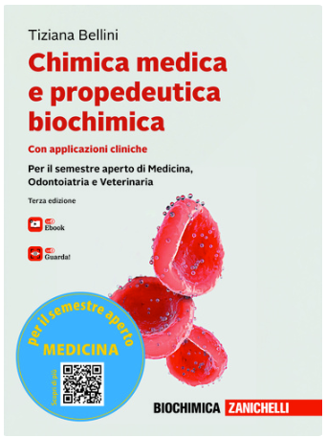
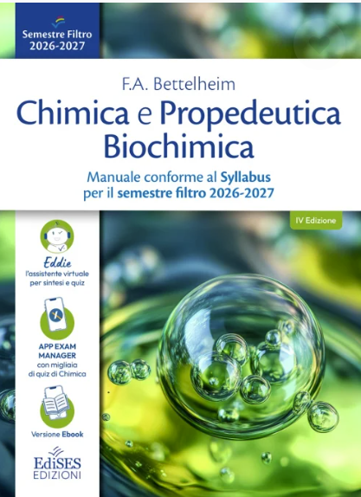
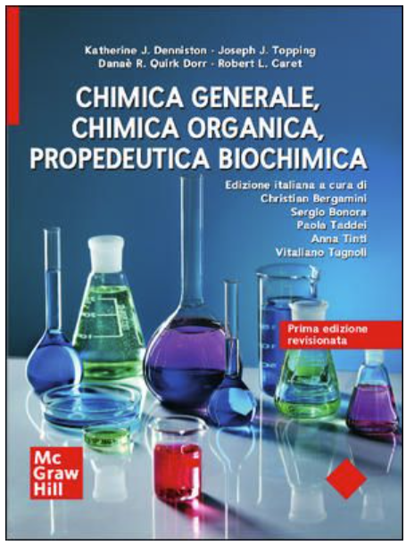
TESTI CONSIGLIATI
Bellini T. Chimica medica e propedeutica biochimica. Zanichelli.
Bettelheim FA, Brown WH, Campbell MK, Farrell SO. Chimica e Propedeutica Biochimica. EdiSES.
Denniston KJ, Topping JJ, Quirk Dorr DR, Caret RL. Chimica generale, chimica organica, propedeutica biochimica. Mc Graw Hill.

Slide 8

Take home message:
Non chiedetevi solo:
"Cosa devo sapere per superare il filtro?«
Chiedetevi anche:
"Perché un medico dovrebbe sapere questa cosa?
Buon Lavoro!!!!
Chimica organica e propedeutica biochimica - Medicina e chirurgia [14-361] e Odontoiatria e protesi dentaria [14-362]

